Slide 1


BITCOIN'DEN BLOCKCHAIN'E:
CYPHERPUNKS &
JP Morgan Chase
Notes:
Bu kadar gereksiz, yavaş ve pahalıysa neden merkezi olmayan bir şey isteyesiniz? biri neden bitcoini ortaya koydu?

Slide 2
KONUYA GENEL BAKIŞ
1
BITCOIN TARİHÇESİ
2
SKANDALLAR, HACK'LER, YASA DIŞI FAALİYETLER
3
ÖLÇEKLENEBİLİRLİK (SCALABILITY) TARTIŞMALARI VE ETHEREUM
4
KURUMSAL (ENTERPRISE) BLOCKCHAIN
5
GÜNÜMÜZ TOKENLARI
BLOCKCHAIN FUNDAMENTALS LECTURE 2
Notes:
Bitcoin neden kullanılır?
Ne de olsa yavaş olduğunu, gereksiz olduğunu, verimsiz olduğunu gördük.
Bankalar çok daha uygun!
Esas olarak Bitcoin'in nasıl çalıştığına odaklanırken, bir adım geri atacağız ve Bitcoin'in neden böyle olduğunu anlayacağız.
Kripto para birimlerinin gelişimini yönlendiren kültürel, politik ve teknolojik etkileri inceleyeceğiz.
Göreceğimiz gibi, Bitcoin birdenbire ortaya çıkmadı.
Tarihsel arka planını ve sayısız başarısız öncü çalışmaları anlamak bize Bitcoin hakkında daha derin bir anlayış sağlayacaktır.
Oradan, Bitcoin'den ilham alan çeşitli yeni kripto para birimleri ve blok zinciri teknolojisinin nasıl ayrıldığı dahil olmak üzere blok zinciri alanının bugünkü durumunu keşfedeceğiz.
Bitcoin'deki kökenlerinden.
Bu yolculuk bizi büyük bankalardan nefret eden ve bireyler için mahremiyeti ve gücü savunan Cypherpunks'tan JPMorgan Chase tarafından blockchain teknolojisinin benimsenmesine götürecek.
Amerika Birleşik Devletleri'ndeki en büyük bankacılık kurumlarından biri.

Slide 3
1
BİTCOİN TARİHÇESİ:
Özgürlükçü Rüyalar
BLOCKCHAIN FUNDAMENTALS LECTURE 2
Notes:
How important is your privacy?

Slide 4
Özgürlükçü Rüyalar
CYPHERPUNKS VE KRİPTO-ANARŞİSTLER
“Elektronik çağda açık bir toplum için gizlilik (privacy) gereklidir. Gizlilik, sır (secrecy) değildir. Gizli bir konu, tüm dünyanın bilmesini istemediğimiz şeydir, ancak bir sır, hiç kimse tarafından bilinmesi istenilmeyendir . Gizlilik, kendini dünyaya seçici olarak gösterme gücüdür”
(Bir Cypherpunk Manifestosu).
https://www.activism.net/cypherpunk/manifesto.html
AUTHOR: BRIAN HO
BLOCKCHAIN FUNDAMENTALS LECTURE 2
Notes:
Cypherpunk'lar ve Kripto-anarşistler, ulusal ajansların onları gözetleyebilmesi ve bilgilerine erişebilmesi fikrinden nefret ediyorlardı.
Ayrıca sansürden nefret ederlerdi.
Ama hepsinden önemlisi, her ikisi de ortalama vatandaşın özerkliğini azaltan dev güç merkezleri olan büyük bankalardan ve hükümetlerden nefret ediyorlardı.
Bu güç ikiliği, yalnızca bu kurumların teknolojisi genel halkınkinden daha hızlı geliştikçe büyüdü.
Geçmişte, bu teknolojik yeniliklerden önce nakit, tamamen fiziksel biçimiyle oldukça anonimdi.
Bir kez harcadıktan sonra, onu izlemenin kolay bir yolu yoktur.
Ancak giderek dijitalleşen dünyada, büyük bankaların hesap bakiyelerini ve transferleri takip etme kolaylığı, mahremiyetin maliyetini de beraberinde getiriyor.
Ve böylece bu liberteryenler, kullanıcılara "kendilerini seçici olarak dünyaya gösterme gücü" veren anonim bir dijital "işlem sistemi" veya para birimine olan ihtiyacı erkenden gördüler.

Slide 5
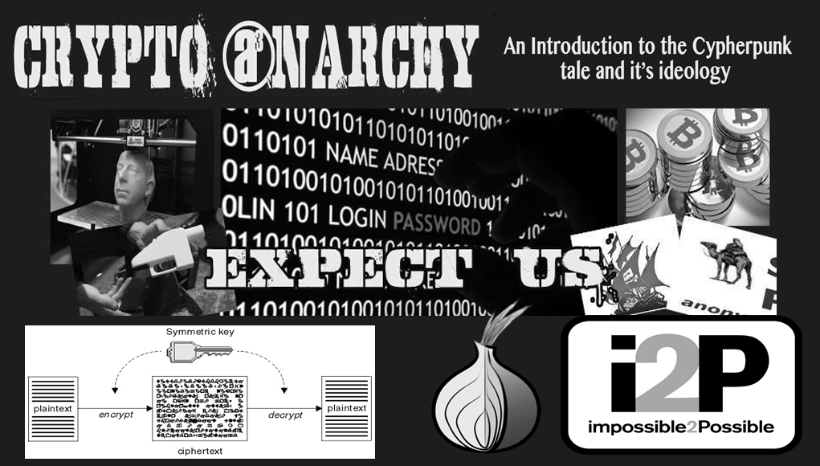
Özgürlükçü Rüyalar
CYPHERPUNKS VE KRİPTO-ANARŞİSTLER
Cypherpunks ve Crypto-anarşistler: Gizlilik (Privacy) ile ilgilenen liberter gruplar önemli bir araç olarak kriptografiyi savundular
"Gizlilik, kendini dünyaya seçici olarak gösterme gücüdür."
“Açık bir toplumda gizlilik, anonim işlem sistemleri gerektirir”
AUTHOR: GLORIA ZHAO
BLOCKCHAIN FUNDAMENTALS LECTURE 2
Notes:
Bitcoin'in kökleri özgürlükçülükle başlar.
Liberteryenizm, merkezi otoritenin mümkün olduğunca az olması gerektiğine inanan politik bir ideolojidir.
Bireyler, kendi hayatlarının gidişatına karar verme konusunda mümkün olduğunca fazla güce sahip olmalı ve bir hükümete haklarını veya mallarını aşırı derecede feda etmek zorunda kalmamalıdır.
Bu ideolojinin Bitcoin ile nasıl ilişkili olduğunu zaten görebilirsiniz.
Artan merkezi devlet kontrolü, özellikle hizmetler ve bireysel bilgiler arasında, liberter hayalperestler mahremiyetle ilgilenmeye başladılar.
Forumlar ve posta listeleri üzerindeki çevrimiçi tartışmalardan iki grup oluştu: Her ikisi de kişinin gizliliğini korumak için kriptografinin kullanılmasını savundular: Cypherpunk'lar ve Kripto-anarşistler.
Tüm bunların arkasındaki arka planı biraz açıklamadan önce, önce şu alıntıya bakalım:
“Elektronik çağda açık bir toplum için mahremiyet gereklidir. Gizlilik sır değildir.
Özel bir konu, tüm dünyanın bilmesini istemediği bir şeydir, ancak sır bir konu, kimsenin bilmesini istemediği bir şeydir. Mahremiyet, kendini dünyaya seçici olarak ifşa etme gücüdür.”
Bu ifade UC Berkeley'den bir bilgisayar programcısı ve matematikçi olan Eric Hughes tarafından yazılan Cypherpunk Manifesto'dan geliyor.
Cypherpunk hareketinin kurucularından biri ve 90'larda Cypherpunk posta listesini kurup yönetti.

Slide 6
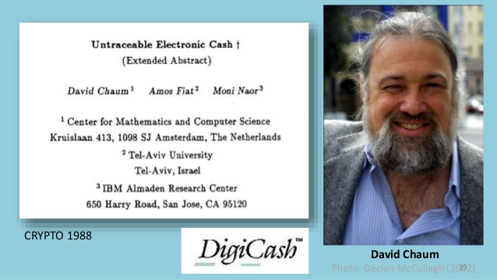
KRİPTO PARA BİRİMİNDE ERKEN DENEYİMLER
DIGICASH, HASHCASH, B-MONEY
DigiCash: "Kör imzalar" (Blind signatures) public-key şifrelemesi
1989 David Chaum'un şirketi
Kullanıcıların kimlikleri hakkında hiçbir şey açıklamadan işlemlerde oturum kapatmalarına izin verildi
Merkezileşme nedeniyle başarısız oldu
1998’de iflas etti ve 2002’de eCash Technologies’e varlıklarını sattı
AUTHOR: BRIAN HO
BLOCKCHAIN FUNDAMENTALS LECTURE 2
Notes:
Cypherpunk'lar bir kripto para birimi tasarladılar ve ilk denemelerinde başarısız oldular.
Gerçek bir kripto para birimi yaratmaya yönelik birkaç erken girişim, yakın olmalarına rağmen başarısız oldu.
Bu erken başarısızlıklar, hatalardan ders almaları için ilham verdi.
Mevcut finansal sistem, bireysel gizliliğe yönelik en büyük tehditlerden biri olduğu için, kriptograf David Chaum, genel ve özel anahtar kriptografisindeki en son gelişmeleri kullanarak Digicash'i uyguladı.
Chaum, UC Berkeley'de okurken “kör imzaları” icat etmişti.
Kör imzalar, kullanıcıların kimliklerini ortaya koymadan işlemlerde oturum açmalarına izin verdi.
Digicash, çevrimiçi işlemler gerçekleştiren kullanıcılar için tam bir gizlilik sözü verdi ve bankaların ve hükümetlerin kişisel çevrimiçi ödemeleri izlemesini engelleyen bir kriptografik protokoller sistemi içeriyordu.
Ancak ironik bir şekilde Digicash en çok korktuğu şey yüzünden başarısız oldu: merkezileşme.
Digicash, Chaum'un kendi şirketi tarafından tasarlandı ve eğer şirketi bir gün batarsa, Digicash da onunla birlikte gidecekti.
Ve tam olarak bu oldu.
Chaum'un şirketi DigiCash Inc, sonunda 1998'de iflasa yol açan DigiCash sistemindeki her bir dijital imzayı doğrulama zorunluluğunun ezici yükünü taşıyordu.

Slide 7
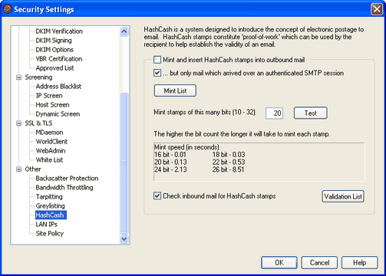
KRİPTO PARA BİRİMİNDE ERKEN DENEYİMLER
DIGICASH, HASHCASH, B-MONEY
HashCash: Coin’ler, bir merkez bankası yerine kaynakları harcayarak (proof-of-work) basılıyor
1997 Adam Back
Kriptografik hash fonksiyonu kullanarak bir bulmaca çözülür
Başlangıçta e-posta spam'lerini azaltmak için tasarlandı
AUTHOR: BRIAN HO
BLOCKCHAIN FUNDAMENTALS LECTURE 2
Notes:
Hashcash başlangıçta e-posta spam'ını sınırlamak için bir mekanizma olarak icat edildi.
Bir e-posta göndermek için, bir kriptografik karma bulmacayı çözmeli ve bir çalışma kanıtı sağlamalı.
Yalnızca hesaplama kaynaklarını harcadıklarını kanıtladıktan sonra - e-posta başlığına bir Hashcash damgası eklenmiş olarak - birisi geçerli bir e-posta gönderebilir.
E-posta alıcıları, daha sonra, geçerli bir Hashcash damgası için e-posta başlıklarına bakarak aldıkları e-postaların geçerli olduğunu doğrulayabilirler.
Buradaki fikir, spam gönderenlerin artık e-postaları spam gönderemeyecek olmasıdır.
İstenmeyen e-posta gönderenlerin hedefleri, mesaj başına çok az maliyetle çok sayıda e-posta göndermek olduğundan, bu çok maliyetli olacaktır.
Bu nedenle, e-posta göndermeyi hesaplama açısından pahalı hale getirerek, hashcash spam göndericilerini caydırdı.

Slide 8
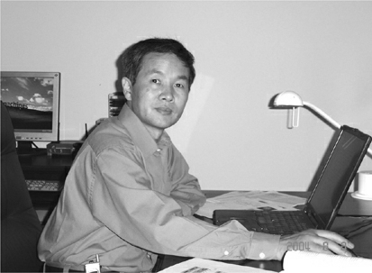
KRİPTO PARA BİRİMİNDE ERKEN DENEYİMLER
DIGICASH, HASHCASH, B-MONEY
B-MONEY: 1998 Wei Dai, iki protokol tanımladı
Anonim aktörler arasında sözleşmeye dayalı anlaşmaları yürürlüğe koymanın pratik yolu
Her katılımcının, her bir kullanıcının ne kadar paraya sahip olduğuna dair bireysel bir veri tabanı tuttuğu protokol
Wei Dai
AUTHOR: BRIAN HO
BLOCKCHAIN FUNDAMENTALS LECTURE 2
Notes:
B-money, Wei Dai tarafından yaratılan bir kripto para birimi için erken bir teklifti.
1998'de Dai, "B-money, anonim, dağıtılmış bir elektronik nakit sistemi" başlıklı bir makale yayınladı ve daha sonra Bitcoin ve diğer kripto para birimlerini uygulamak için kullanılacak bazı temel kavramları ortaya koydu.
B-paranın temel kavramları arasında şunlar vardı:
Hashcash gibi bir iş kanıtı işlevi, para yaratma aracı olarak kullanılır.
Herkes, kimin neye sahip olduğunu gösteren veritabanının bir kopyasını bulundurur ve iş, toplu bir defteri güncellemek için çalışan topluluk tarafından doğrulanır.
Ve işlemler, toplu defter tutma ile gerçekleştirilir ve kriptografik hash ile doğrulanır.
İşçilere, hesaplama kaynaklarını harcayarak para yaratma çabaları için fon verilir.
Sözleşmeler ve işlemler, dijital imza ile işlemlerin yayınlanması ve imzalanması yoluyla yürütülür.
B-money'den gelen bu fikirler daha sonra Bitcoin'in geliştirme ve tasarım felsefesini etkileyecekti.

Slide 9
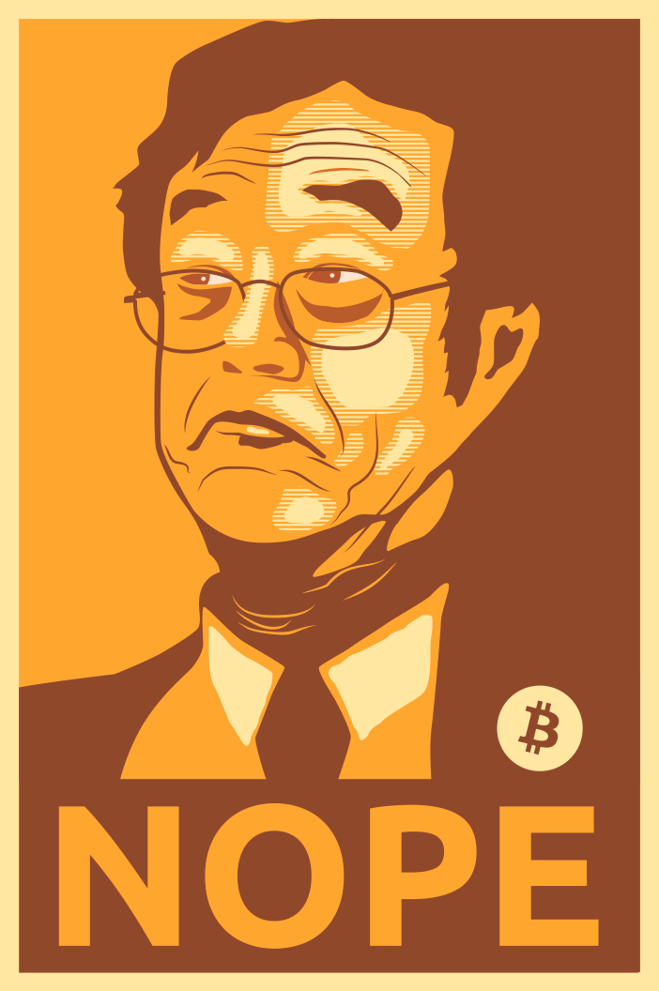
SATOSHI NAKAMOTO
EKIM 2008: BITCOIN WHITEPAPER
Satoshi Nakamoto: Bitcoin'in anonim tasarımcısı, teknik incelemeyi yazdı
Güvene ihtiyacımız var mı? “Güven yerine kriptografik kanıtlara dayalı elektronik ödeme sistemi”
Dağıtılmış fikir birliği (consensus) çözümü: Proof-of-Work, "bir CPU-bir-oy"
AUTHOR: GLORIA ZHAO
BLOCKCHAIN FUNDAMENTALS LECTURE 2
Notes:
now we have this person, who goes by the pseudonym satoshi nakamoto, who writes a paper called bitcoin: a peer to peer electronic cash system
he echoes a lot of the language used by cypherpunks around the need for anonymous transaction systems and says, ok in this electronic age we need trust otherwise our transactions can be compromised, but screw trust let’s rely on cryptographic proofs
the big difference? successful decentralization, a consensus protocol for deciding on anonymous transactions
nobody cared about this paper when it was published, though, no faith the the fact that the majority of the network wouldn’t be malicious

Slide 10
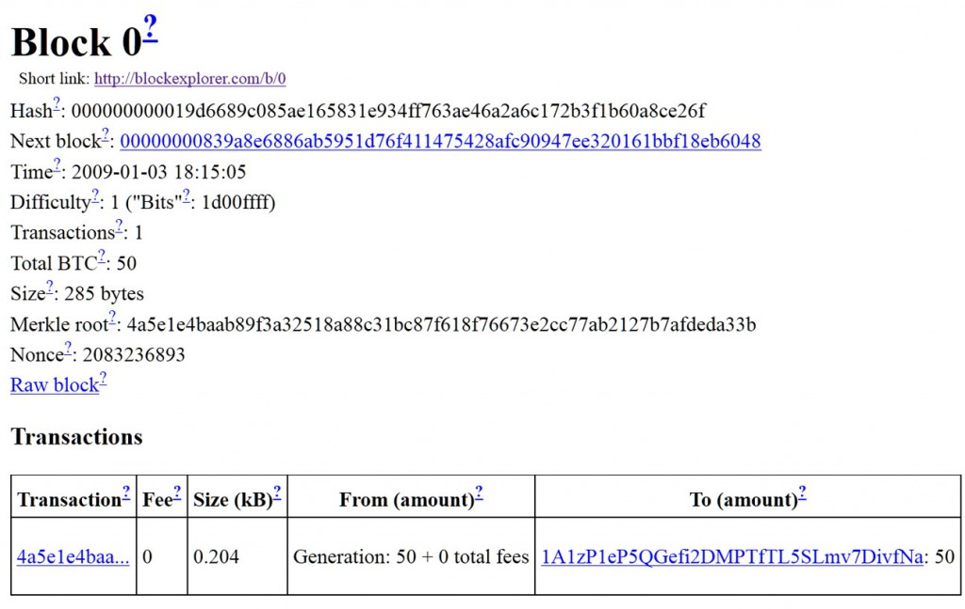
BITCOIN: İLK KRİPTO PARA BİRİMİ
GENESIS BLOCK MINED 3 OCAK 2009
Genesis bloğunun madeni para tabanı, Times of London'da maliye Bakanının bankaları kurtarmasını içeren bir hikayeye atıfta bulunuyor - Bitcoin'in özgürlükçü kökleri
12 Ocak 2009'da Hal Finney ile ilk bitcoin işlemi
AUTHOR: ANDREW TU
BLOCKCHAIN FUNDAMENTALS LECTURE 2
Notes:
but a few people like Hal Finney worked on developing it; the first block was mined two months later in 2009 January - the genesis block includes a reference to an article in the London newspaper about the chancellor bailing out banks, an event that pissed off a lot of libertarians, an example of why we have been working on cryptocurrency for so long

Slide 11
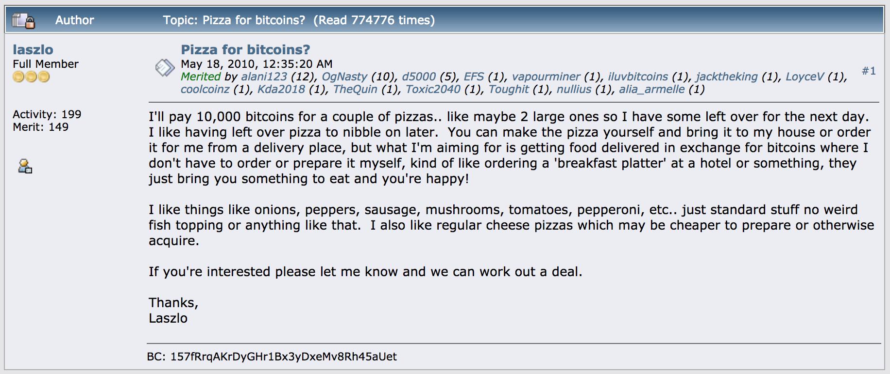
BITCOIN DEĞER KAZANIMI
392 MİLYON DOLARLIK PİZZA MAYIS 2010'DA ALINDI
https://bitcointalk.org/index.php?topic=137.0
AUTHOR: BRIAN HO
BLOCKCHAIN FUNDAMENTALS LECTURE 2
Notes:
for a really long time, nobody believed bitcoin had any value and very very few people were on the network
pizza slide:
this guy laszlo hanyecz played video games and realized the gpu in his computer was also really efficient at mining - solving the proof of work puzzle - so he was able to mine a lot of bitcoins back when there wasn’t much competition
but he and satoshi realized that it can only hurt bitcoin’s value if just one person is dominating the network or has all of the coins
so laszlo posted hey i’ll pay 10000 btc if you buy me a pizza - and so he just ate pizza and gave out a loooooot of thousands of bitcoin for a few days
10,000 btc for a pizza is now 45 million dollars. fun fact: last semester when sunny gave this lecture it was 9 million. the semester before when andrew gave this lecture, it was 6 million.
now this is important for two reasons: (1) Before this purchase, the idea that bitcoin could be used to purchase real world goods was ridiculous. For most people, mining bitcoin was merely a hobby. This purchase validated the use of bitcoin for its original purpose as a cryptocurrency actually used for buying goods. So in a way, by trailblazing the currency’s use, Laszlo is a hero to bitcoin enthusiasts. this was the very first time a bitcoin transaction traded “magic worthless internet money” for a tangible item of value - therefore bitcoin has value.
(2) today is money money money and some assume he didn’t think he was giving up 45 million dollars for pizza
quite the contrary - he made people start to see that bitcoin had value by giving up some of his own

Slide 12

BITCOIN DEĞER KAZANIYOR
392 MİLYON DOLARLIK PİZZA MAYIS 2010'DA ALINDI
22 Mayıs 2010, Laszlo Hanyecz 10.000 BTC karşılığında 25$ değerinde pizza satın aldı.
Komik gerçek: 10.000 BTC artık yaklaşık 392,427,000$'a eşdeğer
Maddi bir varlık için dünyanın ilk Bitcoin işlemi
Bitcoin, değersiz internet parasından gerçek değeri olan bir şeye dönüştü
AUTHOR: GLORIA ZHAO
BLOCKCHAIN FUNDAMENTALS LECTURE 2
Notes:
for a really long time, nobody believed bitcoin had any value and very very few people were on the network
pizza slide:
this guy laszlo hanyecz played video games and realized the gpu in his computer was also really efficient at mining - solving the proof of work puzzle - so he was able to mine a lot of bitcoins back when there wasn’t much competition
but he and satoshi realized that it can only hurt bitcoin’s value if just one person is dominating the network or has all of the coins
so laszlo posted hey i’ll pay 10000 btc if you buy me a pizza - and so he just ate pizza and gave out a loooooot of thousands of bitcoin for a few days
10,000 btc for a pizza is now 45 million dollars. fun fact: last semester when sunny gave this lecture it was 9 million. the semester before when andrew gave this lecture, it was 6 million.
now this is important for two reasons: (1) Before this purchase, the idea that bitcoin could be used to purchase real world goods was ridiculous. For most people, mining bitcoin was merely a hobby. This purchase validated the use of bitcoin for its original purpose as a cryptocurrency actually used for buying goods. So in a way, by trailblazing the currency’s use, Laszlo is a hero to bitcoin enthusiasts. this was the very first time a bitcoin transaction traded “magic worthless internet money” for a tangible item of value - therefore bitcoin has value.
(2) today is money money money and some assume he didn’t think he was giving up 45 million dollars for pizza
quite the contrary - he made people start to see that bitcoin had value by giving up some of his own

Slide 13
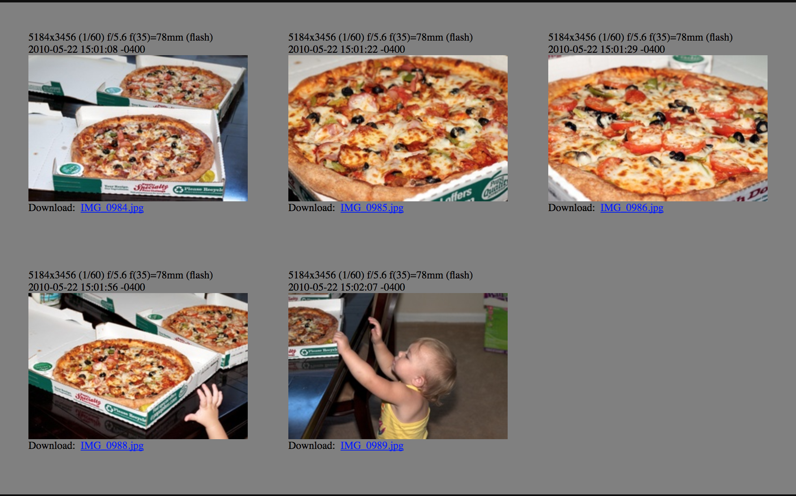
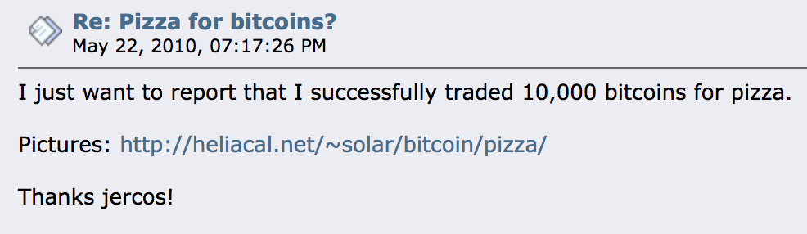
BITCOIN DEĞER KAZANIYOR
AUTHOR: BRIAN HO
BLOCKCHAIN FUNDAMENTALS LECTURE 2
Notes:
for a really long time, nobody believed bitcoin had any value and very very few people were on the network
pizza slide:
this guy laszlo hanyecz played video games and realized the gpu in his computer was also really efficient at mining - solving the proof of work puzzle - so he was able to mine a lot of bitcoins back when there wasn’t much competition
but he and satoshi realized that it can only hurt bitcoin’s value if just one person is dominating the network or has all of the coins
so laszlo posted hey i’ll pay 10000 btc if you buy me a pizza - and so he just ate pizza and gave out a loooooot of thousands of bitcoin for a few days
10,000 btc for a pizza is now 45 million dollars. fun fact: last semester when sunny gave this lecture it was 9 million. the semester before when andrew gave this lecture, it was 6 million.
now this is important for two reasons: (1) Before this purchase, the idea that bitcoin could be used to purchase real world goods was ridiculous. For most people, mining bitcoin was merely a hobby. This purchase validated the use of bitcoin for its original purpose as a cryptocurrency actually used for buying goods. So in a way, by trailblazing the currency’s use, Laszlo is a hero to bitcoin enthusiasts. this was the very first time a bitcoin transaction traded “magic worthless internet money” for a tangible item of value - therefore bitcoin has value.
(2) today is money money money and some assume he didn’t think he was giving up 45 million dollars for pizza
quite the contrary - he made people start to see that bitcoin had value by giving up some of his own

Slide 14
2
İLK ZAMANLARINDA BİTCOİN:
SKANDALLER, HACKLER,
YASA DIŞI FAALİYETLER
BLOCKCHAIN FUNDAMENTALS LECTURE 2
Notes:
Bitcoin popülerlik kazanmaya başladığında, mahremiyete ve merkezi olmayan doğasına odaklanması nedeniyle hızla kötü bir üne kavuştu.
Gizlilikle ilgili olarak, dijital kimlikleri gerçek dünya kullanıcısına bağlamanın zorluğu, bazı durumlarda sorunlar ortaya çıkardı.
Bunun da ötesinde, Bitcoin merkeziyetsiz olduğundan, blok zincirindeki herhangi bir hatayı düzeltecek merkezi bir kurum veya mahkeme yoktur.
Birisi özel anahtarınızı bulup paranızı çaldıysa, başka hiç kimse çalınan paranızı size geri veremez.
Erken Bitcoin bu nedenle genellikle skandalların, hack'lerin ve yasa dışı faaliyetlerin hedefiydi.

Slide 15

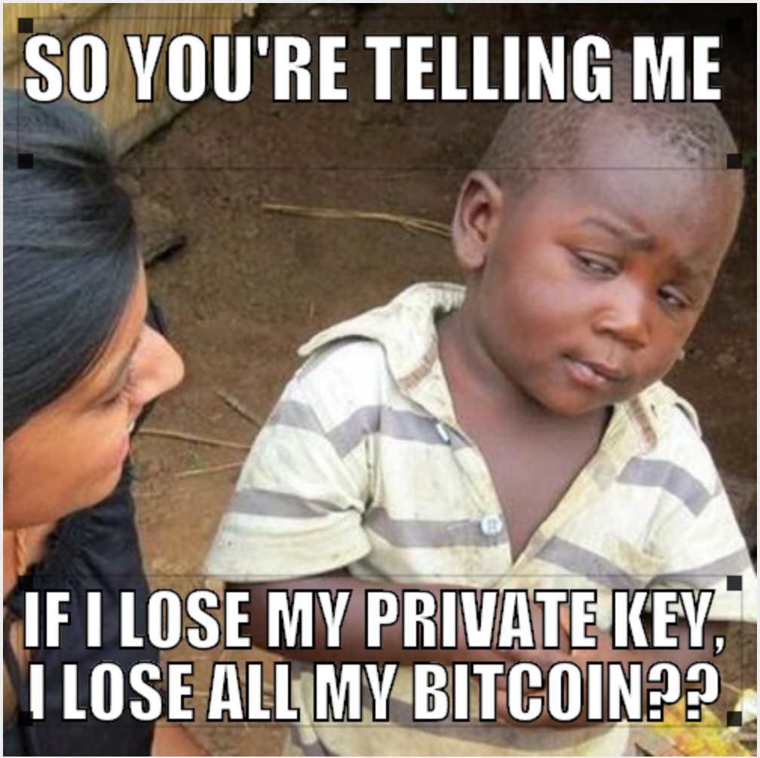
BITCOIN HIRSIZLIĞI
MT. GOX TEMMUZ 2010 - ŞUBAT 2014
2010: Jed McCaleb, en büyük çevrimiçi bitcoin değişim sitesi Mt. Gox'u oluşturdu
2011: Mt. Gox, hileli ticaretle sonuçlanan önemli bir güvenlik ihlali yaşadı
2014: Mt. Gox, işlemlerin %70'ini yönetiyor
2014: Mt. Gox, yıllarca fark edilmeyen bir hırsızlıkta 744.408 bitcoin kaybetti; Mt. Gox iflasını açıkladı
AUTHOR: GLORIA ZHAO
BLOCKCHAIN FUNDAMENTALS LECTURE 2
Notes:
Bitcoin'in ilk aşamalarında, bitcoinler ve normal para birimleri arasında ticaret için bir takas yoktu.
2010 yılında Jed McCaleb, mtgox.com alan adını bir Bitcoin değişim web sitesine dönüştürdü.
Çevrimiçi oyuncularının hisse senedi gibi kart takas ettiği The Gathering Online Exchange, Bitcoin'in ilk en büyük bitcoin borsalarından biri haline geldi.
Bu değiş tokuşla ilgili bir sorunu aklınızda bulundurun: Bu, merkezi bir başarısızlık noktasıdır ve popülaritesi çok fazla olumsuz dikkat çekti.
19 Haziran 2011'de bir bilgisayar korsanının bir Mt. Gox denetçisinin bilgisayarını kendilerine bol miktarda bitcoin çekmek için kullandığı keşfedildi.
MtGox daha sonra durumu araştırmak için yedi gün süreyle kapatıldı.
Bazıları hala tartışmalı olan birkaç dava aldı.
Bu güvenlik ihlaline rağmen, insanlar Mt. Gox'u kullanmaya devam etti.
Bir süre, her şey yolundaymış gibi görünüyordu.
2014 itibariyle, Mt. Gox, tüm Bitcoin işlemlerinin %70'ine kadarını yönetiyordu - altyapının kaldırabileceğinden çok daha fazlası.
Şubat 2014'te Mt. Gox, yıllardır fark edilmeyen devam eden bir hırsızlıkta müşterilerinin 744.408 bitcoinini kaybettiğini duyurdu.
Ayın sonunda, Mt. Gox iflas başvurusunda bulundu.

Slide 16
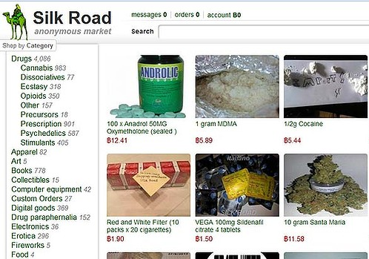
Bitcoin Uyuşturucu Skandalı
İPEK YOLU ŞUBAT 2011 - EKİM 2013
Şubat 2011: Silk Road (İpek Yolu), Tor ve Bitcoin kullanan anonim “Uyuşturucunun eBay’i (eBay of Drugs) olarak açıldı
Uyuşturucu ve karaborsa ürünleri Bitcoin için kullanım alanı haline geldi
Ekim 2013: FBI İpek Yolu'nu kapattı ve 3,5 milyon dolarlık bitcoin ele geçirdi
Ross Ulbricht “Korkunç Korsan Roberts” (Dread Pirate Roberts) müebbet hapis cezasını çekiyor
AUTHOR: GLORIA ZHAO
BLOCKCHAIN FUNDAMENTALS LECTURE 2
Notes:
[Bitcoin Uyuşturucu Skandalı]
Bu arada, karanlık ağın derinliklerinde Bitcoin de uyuşturucu satın almak için kullanıldı.
Şubat 2011'de, Silk Road web sitesi açıldı ve anonimlerin itibarını hızla kazandı. "eBay Uyuşturucu."
Ross Ulbricht adında bir adam tarafından yönetildi.
Silk Road, anonim bir ağ protokolü olan Tor'dan yararlandı ve işlemleri Bitcoin kullanarak gerçekleştirdi.
Bu kombinasyon, kullanıcıların çevrimiçi kimliklerinin gerçek hayattaki kimlikleriyle ilişkilendirilmesini zorlaştırdı.
Biri Bitcoin'den bahsettiğinde, uyuşturucu ve karaborsa ilk akla gelen kullanım durumu oldu.
Bugüne kadar bile Bitcoin bu çağrışımla lekelenmiş durumda.
Ekim 2013'te FBI İpek Yolu'nu kapattı.
Ross Ulbricht ömür boyu hapis cezasına çarptırıldı ve FBI 26.000'den fazla Bitcoin'e el koydu.
o zamanlar 3.6 milyon dolar değerindeydi.

Slide 17
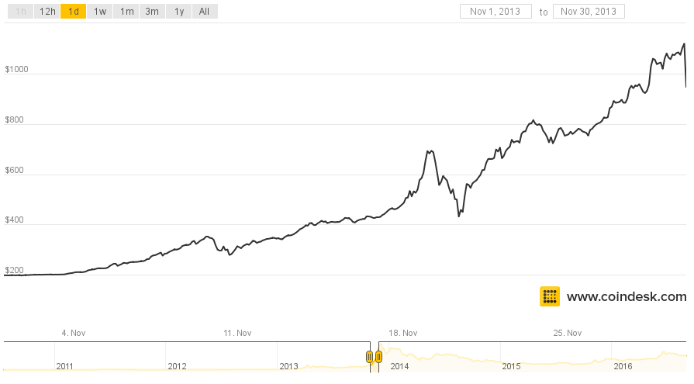
Bitcoin Balonu
AUTHOR: ANDREW TU
BLOCKCHAIN FUNDAMENTALS LECTURE 2
Notes:
1 Kasım 2013 ile 30 Kasım 2013 arasında, bitcoin fiyatı 198,23 dolardan 1165,89 dolara yükseldi.
2013'ün sonlarında, Bitcoin 2015'in sonuna kadar süren düşüş eğilimine girmeden önce 1.165,89 dolarla zirveye ulaştı.
Çinli yatırımcılar spekülatif bir finansal yatırım olarak satın aldı. Birçoğu Çin hükümeti tarafından bitcoin hakkında verilen uyarılar nedeniyle satıldı
Willy bot ve Markus gibi Mt. Gox botları, sürekli bitcoin satın alarak fiyatı yükseltti

Slide 18
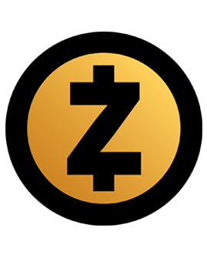







ALTCOIN PATLAMASI
Litecoin
ZCash
Stellar
Peercoin
Dogecoin
DASH
Monero
Ripple
AUTHOR: GLORIA ZHAO
BLOCKCHAIN FUNDAMENTALS LECTURE 2
Notes:
Bitcoin'den kısa bir süre sonra, her biri farklı bir kullanım durumuna veya hedef kitleye göre uyarlanmış diğer kripto para birimleri de internette ortaya çıkmaya başladı.
Bitcoin dışındaki bu kripto para birimleri – Litecoin, ZCash, Stellar, Ripple, Ethereum, Dogecoin, DASH, Monero ve diğerleri – alternatif anlamına gelen altcoinler olarak bilinir.
Örneğin Litecoin, Bitcoin altınının, gümüşü olmayı hedefliyor.
Yazılım güncellemelerinde daha ilericidir ve önerilen Bitcoin yazılım güncellemeleri için bir test alanı görevi görür.
ZCash, gerçeğin kendisi hakkında bilgi vermeden bir gerçeği kanıtlamanın bir yolu olan yenilikçi sıfır bilgi kanıtlarını kullanır. Bu, gönderen, alıcı ve aktarılan değer hakkında bilgi ifşa edilmeden işlemlerin doğrulanmasına izin vererek kripto para birimi gizliliğini ilerletir.
Stellar ve Ripple, kriptografik karma bulmacaları çözerek elektriği boşa harcama ihtiyacını ortadan kaldırarak yeni birleşik fikir birliği algoritmalarına öncülük etti.
Bunlar, Bitcoin dışındaki madeni paraların kendi bireysel sorunlarını çözmeye ve daha geniş bir kripto alanı yaratmaya çalıştığına dair sadece birkaç örnek.

Slide 19
BITCOIN HEADLINES
POPULARITY GROWS, MERCHANT BEGIN TO ACCEPT BITCOIN
2014 Manşetleri
Şubat 2014: Mt. Gox'un 350 Milyon Dolarlık Bitcoin Kaybettiği İddiası (744,400 BTC)
Mart 2014: Bitcoin Mucidi Satoshi Nakamoto Kaliforniya'da 'Bulundu'
2014 Eylül Tim Draper: Bitcoin'in Fiyatı 10 Bin Dolara Gidiyor
Satıcı Kabulü
2014 Ocak. Overstock.com Bitcoin'leri Kabul Eden İlk Büyük Perakendeci Oldu
2014 Nisan Yeni Colorado Esrar Otomatları Bitcoin Kabul Edecek
2014 Eylül PayPal ve Coinbase, BitPay ortaklığı
(2014 Ekim) "Bitcoin ile bir şeyler satın alamayacağını size kim söyledi? ... “Shitexpress, sizin adınıza kişiselleştirilmiş bir mesajla bir Tupperware at gübresi konteynerini postalayan bir hizmettir." - CoinDesk
AUTHOR: MAX FANG
BLOCKCHAIN FUNDAMENTALS LECTURE 2
Notes:
(From CoinDesk)
2014 Feb. Mt. Gox Allegedly Loses $350 Million in Bitcoin (744,400 BTC), Rumoured to be Insolvent
2014 Mar. Bitcoin Inventor Satoshi Nakamoto 'Found' in California
2014 Sep. Tim Draper: Bitcoin's Price Still Headed to $10k
# It was a very weird year, and here are some headlines typical of the time.
# The Bitcoin Association would meet once a week, and so much news was happening that virtually every meeting we would talk about the latest company that went bankrupt, the latest hack, the latest ponzi scheme.

Slide 20






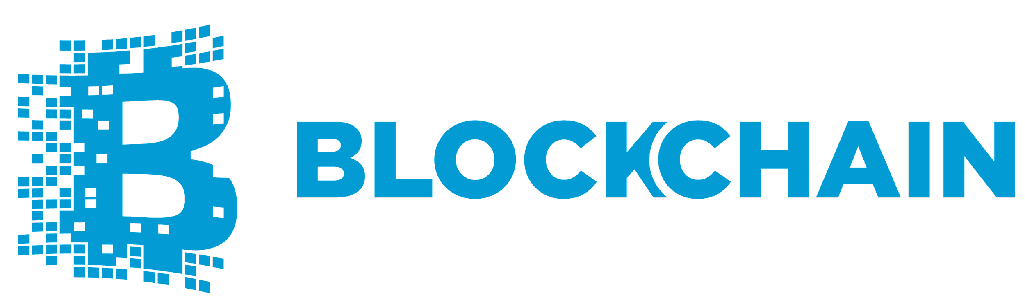


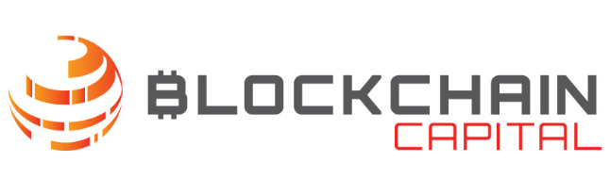
BITCOIN STARTUPS
AUTHOR: MAX FANG
BLOCKCHAIN FUNDAMENTALS LECTURE 2
Notes:
Bir grup bitcoin girişimi: cüzdan şirketleri, diğer şirketlerin veya kullanıcıların ağa katılmak zorunda kalmadan bitcoin'i yönetmesine yardımcı oluyor
r.
Coinbase, cüzdanları yöneten ve kullanıcıların fiat para birimi için bitcoin almasına/satmasına izin veren çevrimiçi bir borsadır.
bitfinex bir onine değişim ve ticaret platformudur
bitpay, tüccarların bitcoin'i kabul etmesine ve usd almasına olanak tanır
changetip: bitcoin mikro ödeme platformu, sosyal medya etiketlerini kullanarak para gönderebilirsiniz
Blockstream: Bitcoin yazılımı üzerinde çalışan birçok insan araştırma yapıyor, yan zincirler
blockchain.info bir blok gezginidir
bitgo: güvenlik
Chain: özel blok zincirler

Slide 21
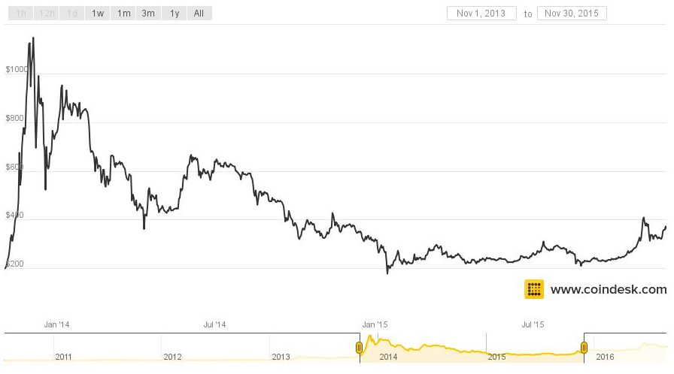
… VE PATLAMA
AUTHOR: ANDREW TU
BLOCKCHAIN FUNDAMENTALS LECTURE 2
Notes:
2014, bitcoin fiyat tarihinin en kötü yılıydı ve coin başına %67 düşüşle 800 dolardan 320 dolara düştü.
2015'te bitcoin 170 doların altına düştü

Slide 22
3
ÖLÇEKLENEBİLİRLİK (SCALABILITY) TARTIŞMALARI
& ETHEREUM
BLOCKCHAIN FUNDAMENTALS LECTURE 2

Slide 23
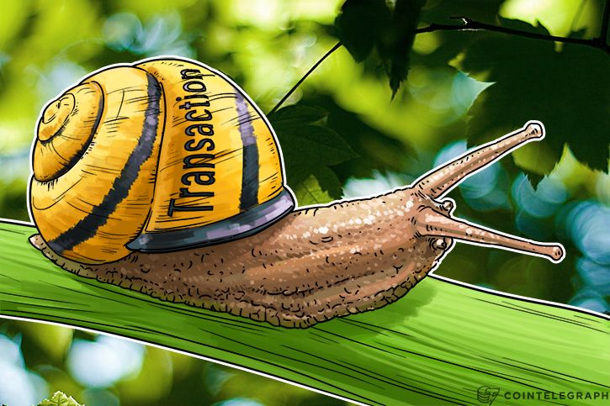
BITCOIN ÖLÇEKLENME MÜCADELELERİ
BLOK BOYUTU TARTIŞMASI 2015
Bitcoin blokları her 10 dakikada bir oluşturulur ve yalnızca 1 MB işlem tutabilir
2015: blokların alanı dolmaya başladı, işlemler (transactions) onaylanmadı
Blok Boyutu Tartışması, merkezi olmayan yönetim hakkında soruları gündeme getiriyor
AUTHOR: GLORIA ZHAO
BLOCKCHAIN FUNDAMENTALS LECTURE 2
Notes:
Çok tartışılan konulardan biri ölçeklenebilirliktir.
Ölçeklenebilirlik, bir teknolojinin artan sayıda insan tarafından kullanılabilmesini ifade eder.
Bitcoin bağlamında, ağın belirli bir süre içinde onaylayabildiği işlem sayısını ifade eder.
Mart 2018 itibariyle, Bitcoin blokları her 10 dakikada bir oluşturulur ve blok başına yaklaşık bir ila üç bin işlem olan yalnızca 1 MB işlem tutabilir.
Böylece, Bitcoin blok zincirinin saniyede yaklaşık üç işlem gerçekleştirebileceğini tahmin edebiliriz.
2015 yılında, işlem hacmi ağın kapasitesini o kadar aştı ki, blokların alanı gerçekten tükenmeye başladı, yani işlemler onaylanmadan bırakıldı, bir bloğa dahil edilmeden bırakıldı.
Bu, ağın işlem işleme kapasitesini geliştirmek için Bitcoin XT, Bitcoin Classic, Segregated Witness (genellikle SegWit olarak kısaltılır) ve daha yakın zamanda SegWit2x gibi tekliflere yol açtı.
Bu tekliflerden bazıları, daha fazla işleme sığdırmak için blok boyutunu artırmaya dayanırken, diğerleri temel protokolü değiştirir.
Bu çözümlerin her birinin artıları ve eksileri vardır, ancak şu anda bunları çok ayrıntılı olarak tartışmayacağız.
Şu anda anlaşılması gereken önemli şey, ölçeklenebilirlik tartışmasının merkezi olmayan yönetişim hakkında gündeme getirdiği sorulardır.
Örneğin: Bitcoin'i değiştirmek istediğimizde ne yapıyoruz?
Yönetim, bir protokolün kendisinde değişiklik yaptığı mekanizmadır, ancak Bitcoin protokolüne böyle bir mekanizma kodlanmamıştır.
Bunun yerine kullanıcılar, Bitcoin ağının dışında, forumlarda ve çevrimiçi tartışma panolarında ve ardından toplulukta BIP'ler veya Bitcoin İyileştirme Önerileri adı verilen teklifleri sunar.
bu değişiklikten geçmek isteyip istemedikleri konusunda geçici oy kullanır.
Üyeler, gerçek yazılım içinde Bitcoin güncellemelerini doğrudan öneremez ve oylayamaz, ancak en azından mevcut mekanizma işi halleder.

Slide 24
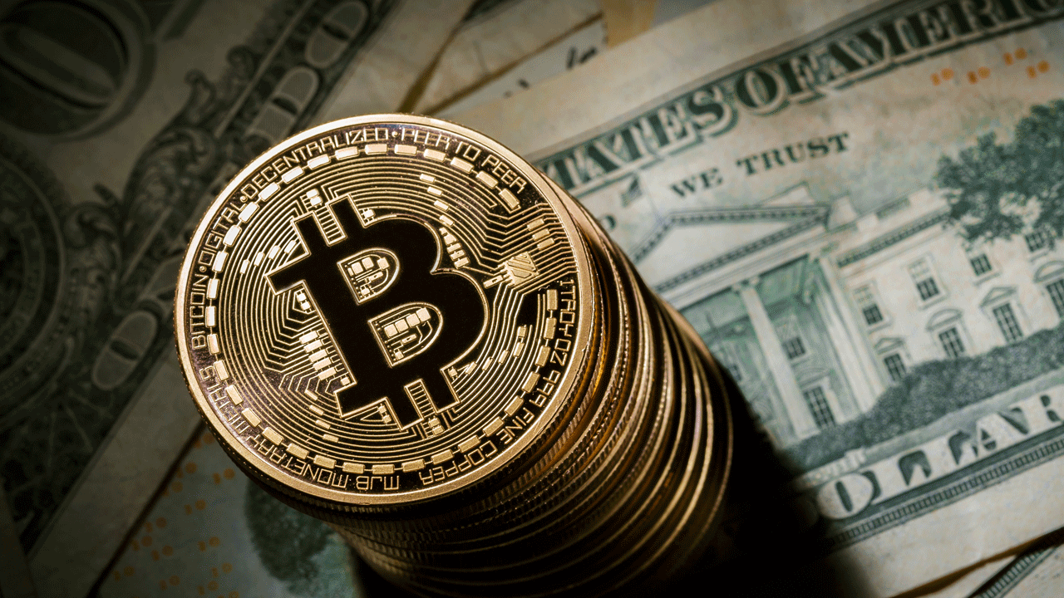
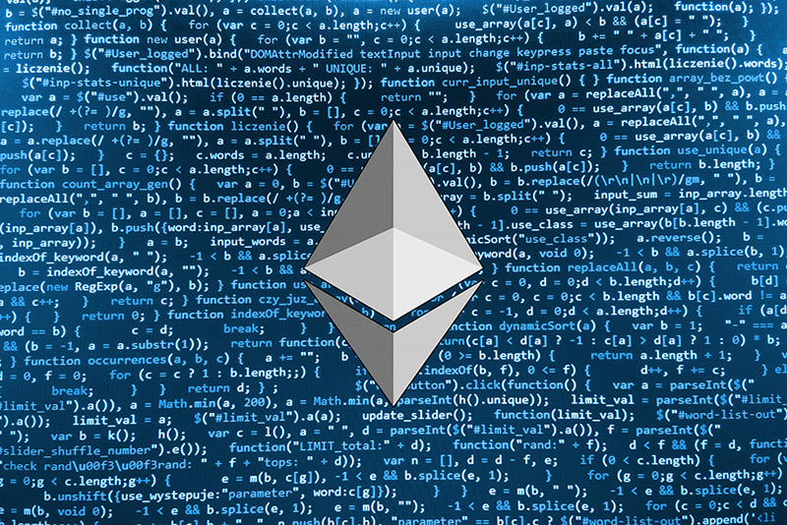
Ethereum, kendi ether koinini “yakıt”(fuel) olarak kullanan Turing-complete bir protokoldür.
Birincil Amaç: Merkezi olmayan uygulamalar için platform + Smart Contract)
Bitcoin “para merkezlidir”.
Birincil Amaç: Mevcut para birimine alternatif
2013 - 2016: ETHEREUM ZAMAN ÇİZELGESİ
AUTHOR: APARNA KRISHNAN
BLOCKCHAIN FUNDAMENTALS LECTURE 2
Notes:
Bitcoin normal paraya bir alternatif olan bir ödeme işlemi aracı ve bir değer deposu olarak yaratıldı.
Ethereum ise eşler arası “akıllı sözleşmeler” ve uygulamaları yürütmek için bir platform olarak geliştirildi.
Turing-complete dillerini destekler, yani genel hesaplama yapabilir.
Başka bir deyişle, normal bir bilgisayarda çalıştırdığım herhangi bir kod türü Ethereum üzerinde de çalıştırılabilir.
Ethereum'da kod yürütme, Ethereum'un eter adı verilen dahili koini tarafından desteklenir.

Slide 25
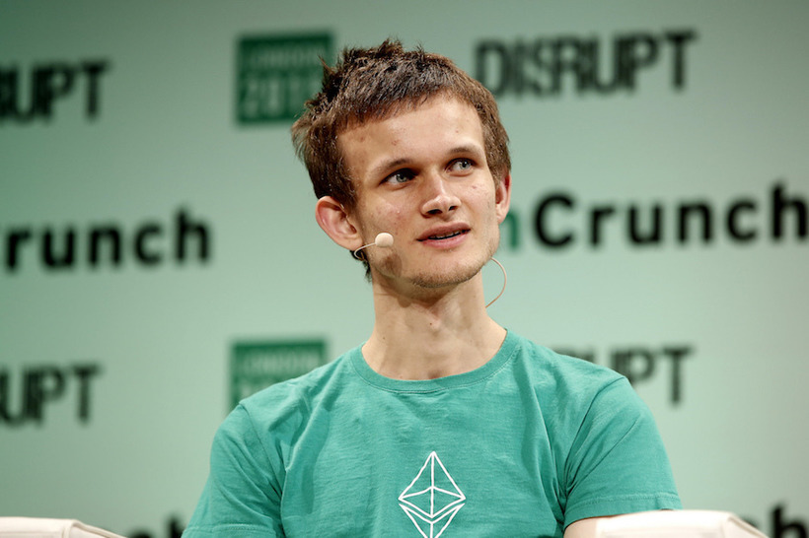
2013 - 2016: ETHEREUM ZAMAN ÇİZELGESİ
ETHEREUM BİRÇOK YOLDA İLERLİYOR
Tarihçe:i
2013'ün sonlarında: Ethereum, Vitalik Buterin tarafından bir whitepaper'da (teknik inceleme) açıklandı
Temmuz ve Ağustos 2014: Ethereum toplu satışı
30 Temmuz 2015: Ethereum blok zinciri başlatıldı
Mayıs 2016: Ethereum tokenlarının değeri 1 milyar dolardan fazla
Temmuz 2016: TheDAO yükselişi ve hacklenmesi
BLOCKCHAIN FUNDAMENTALS LECTURE 2
AUTHOR: MAX FANG
UPDATED BY APARNA KRISHNAN
Notes:
[Ethereum Zaman Çizelgesi 2]
Ethereum ilk olarak 2013 yılının sonlarında Waterloo Üniversitesi'nden bir programcı olan 19 yaşındaki Vitalik Buterin tarafından yayınlanan bir teknik incelemede (whitepaper) tanımlandı.
Platform, Temmuz ve Ağustos 2014 arasında bir token satışı gerçekleştirdi ve ön satışın ilk 12 saatinde 3700 BTC karşılığında 7,4 milyon ether sattı. O zaman, bu 2,3 ​​milyon USD'ye eşdeğerdi.
Ethereum blok zinciri resmi olarak 30 Temmuz 2015'te yayına girdi ve Mayıs 2016'ya kadar Ethereum jetonlarının kümülatif değeri 1 milyar dolardan fazlaydı.
[Ethereum Zaman Çizelgesi: DAO'lar]
O sıralarda, Merkezi Olmayan Otonom Organizasyonlar (kısaca DAO'lar) fikri oldukça popüler hale geldi.
DAO'lar, esasen, dağıtılmış bir hükümet oluşturan Ethereum blok zincirindeki programlardır.
“TheDAO”, merkezi olmayan bir Girişim Sermayesi olarak hizmet edecek ve yatırımcıların fonların yeni başlayanlar arasında dağıtımına oy vermelerine ve karar vermelerine olanak tanıyan özel bir projeydi.
Bununla birlikte, Temmuz 2016'da, bir bilgisayar korsanının temel koddaki bir hatayı sömürmesi ve TheDAO akıllı sözleşmesinden yaklaşık 120 milyon dolar değerinde Ether çalmasıyla bu hayaller suya düştü.
Muazzam hırsızlıktan öfkelenen topluluktaki birkaç ses, protokole karşı çıkmayı ve hack'i geri almayı önerdi.
Topluluğun çoğunluğu aynı anda kendi zincirlerini geri sarmaya ve hack'ten başlayarak tüm faaliyetleri görmezden gelmeye karar verdi, ancak küçük bir alt grup, “kod kanundur” inancıyla bu aktiviteyi geri almamayı seçti.
Tarihi geri saran bölünme, şu anda Ethereum olarak adlandırılan bölünmedir.
DAO Hack gibi felaket olayları da dahil olmak üzere hiçbir şeyin geri alınmaması gerektiğine inanan geri kalan kısım, şimdi Ethereum Classic olarak bilinen ana zincirde kaldı.

Slide 26
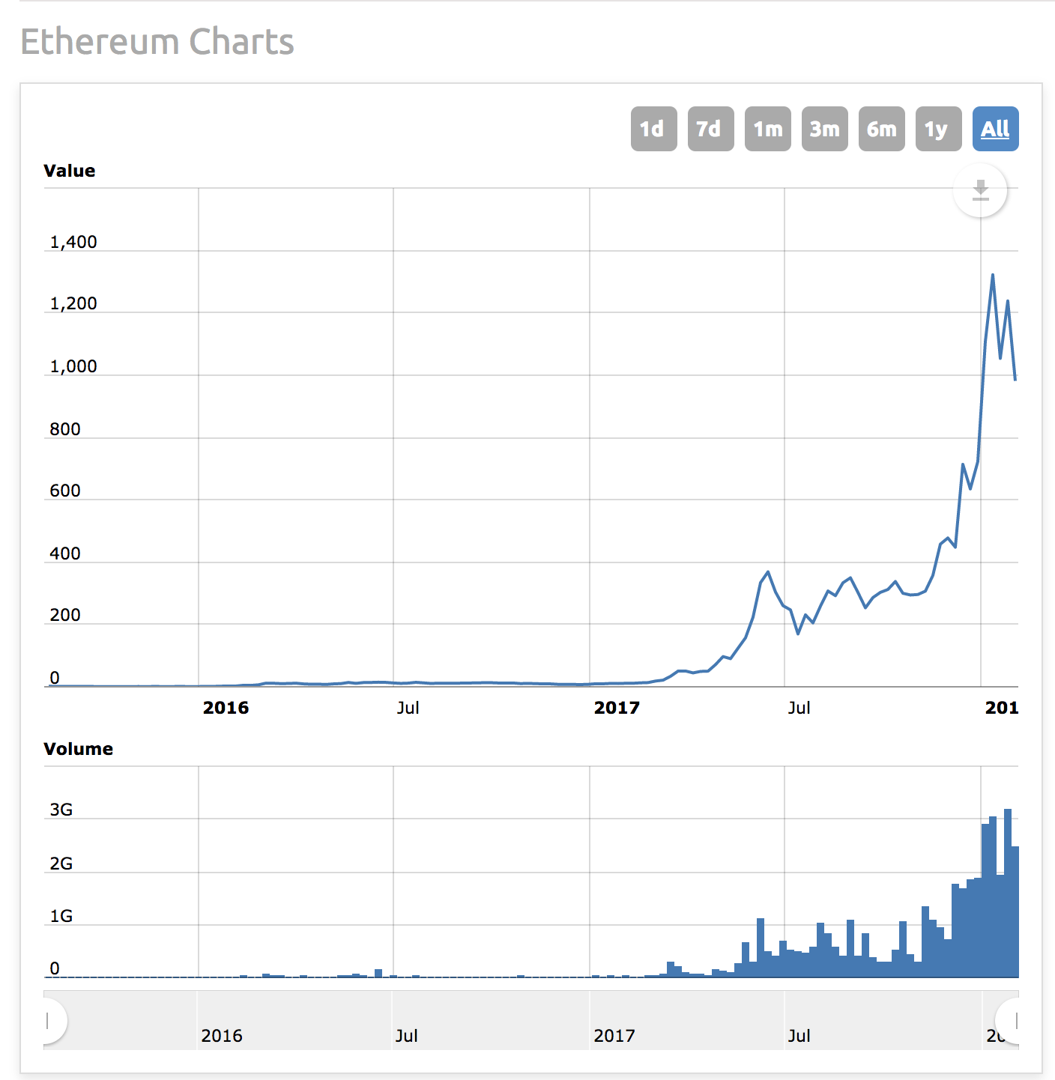
2016 - 2017: ETHEREUM BALONU
Düzenleyici Koşullar:
Menkul Kıymetler ve Borsa Komisyonu'nun (SEC) DAO fiyaskosuna, token değerlerinin tersine çevrilmesine nasıl karar vereceğine dair spekülasyonlar
Ekonomik Koşullar:
Borsa Yatırım Fonları kararı
ICO'lar (İlk Para Teklifleri)
Kripto şirketleri için Girişim Sermayesi finansmanı
Diğer Faktörler:
İnsanlar "bir sonraki bitcoin"i kaçırmak istemiyor
AUTHOR: APARNA KRISHNAN
BLOCKCHAIN FUNDAMENTALS LECTURE 2
Notes:
Coinbase'in GDAX borsasında, 21 Haziran'daki büyük satış sonrası kısa süreliğine ether 0,10 dolara düştü.
Bu nedenle, halkın Ethereum algısı hakkında biraz daha fazla bilgi edinmek için, Ethereum'un token fiyatının zaman içinde değiştiğini göreceğiz.
Onu etkileyen bazı şeyler...

Slide 27
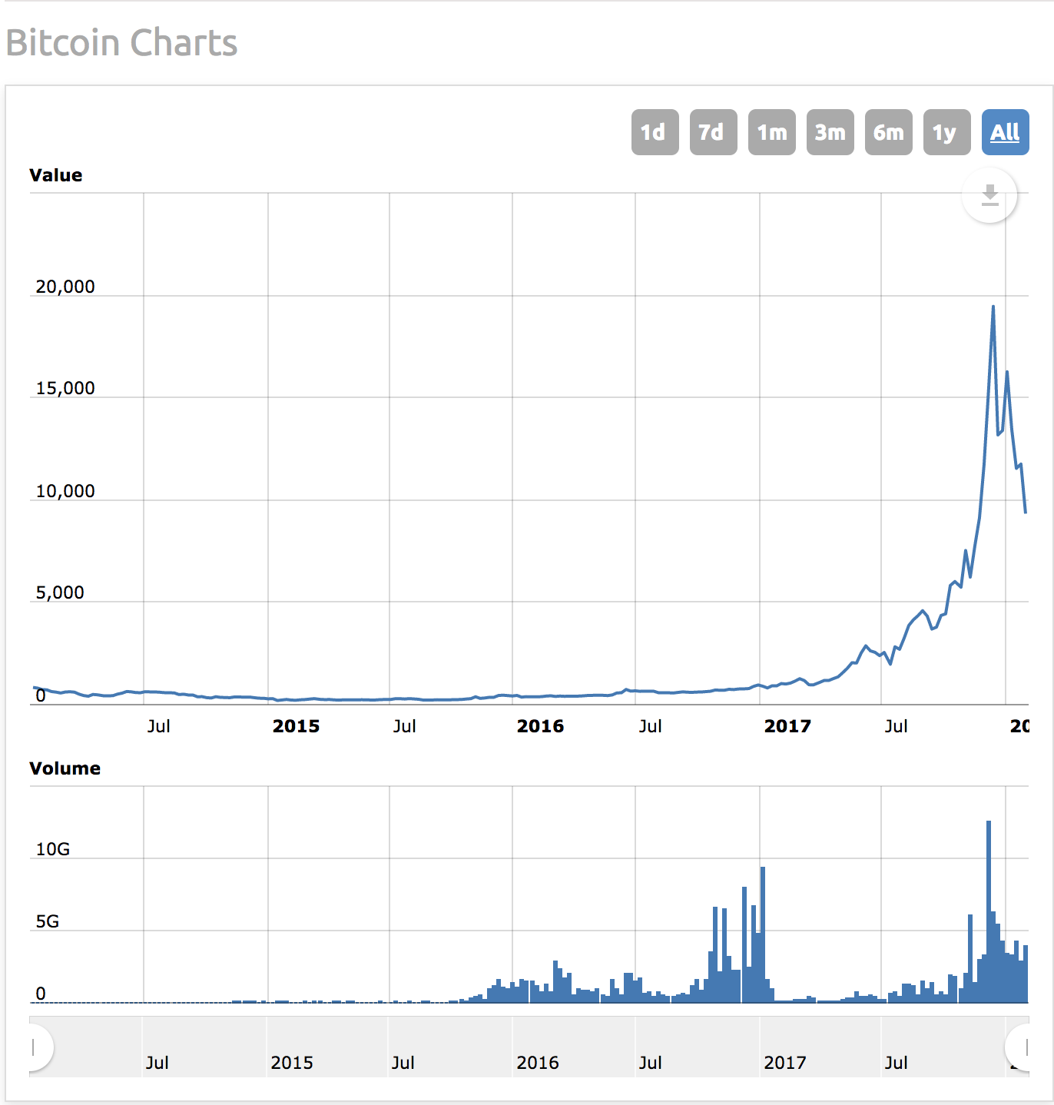
2016 - 2017: HYPE TRAIN
Economic Circumstances:
Ethereum bounces back
General Instability in the market
Political Circumstances:
Brexit
Trump
India’s War on Cash
Bitcoin & Cryptocurrency Hype
Bitcoin prices get broadcast on the radio now
BLOCKCHAIN FUNDAMENTALS LECTURE 2
AUTHOR: MAX FANG
UPDATED BY GILLIAN CHU
Notes:
Another question we often get is about the motivations behind the price volatility
Giving context to have educated understanding of space rather than influence by volatility and prices

Slide 28
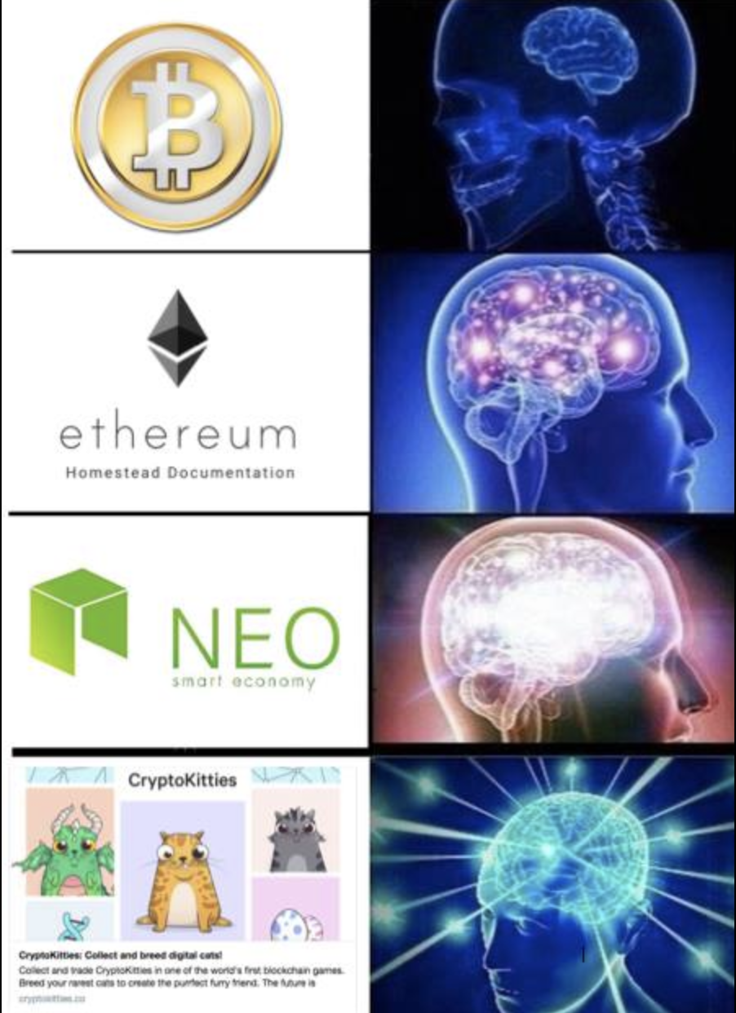

2016 - 2017: HYPE TRAIN
BLOCKCHAIN FUNDAMENTALS LECTURE 2
AUTHOR: MAX FANG
UPDATED BY GILLIAN CHU
Notes:
Bazı ekonomik ve politik durumlar ve tabii ki yukarıda bahsedilen Kayıp Korkusu nedeniyle, kripto para birimleri son derece popüler hale geldi ve büyük bir yutturmaca treniyle sonuçlandı.
Aralık 2017'de kripto para birimleri çok daha fazla "ana akım" dikkat çekmeye başladı ve yatırım yapan insanların demografisinde bir değişikliğe, özellikle de dahil olan milenium kuşağın sayısında bir artış sağladı.

Slide 29
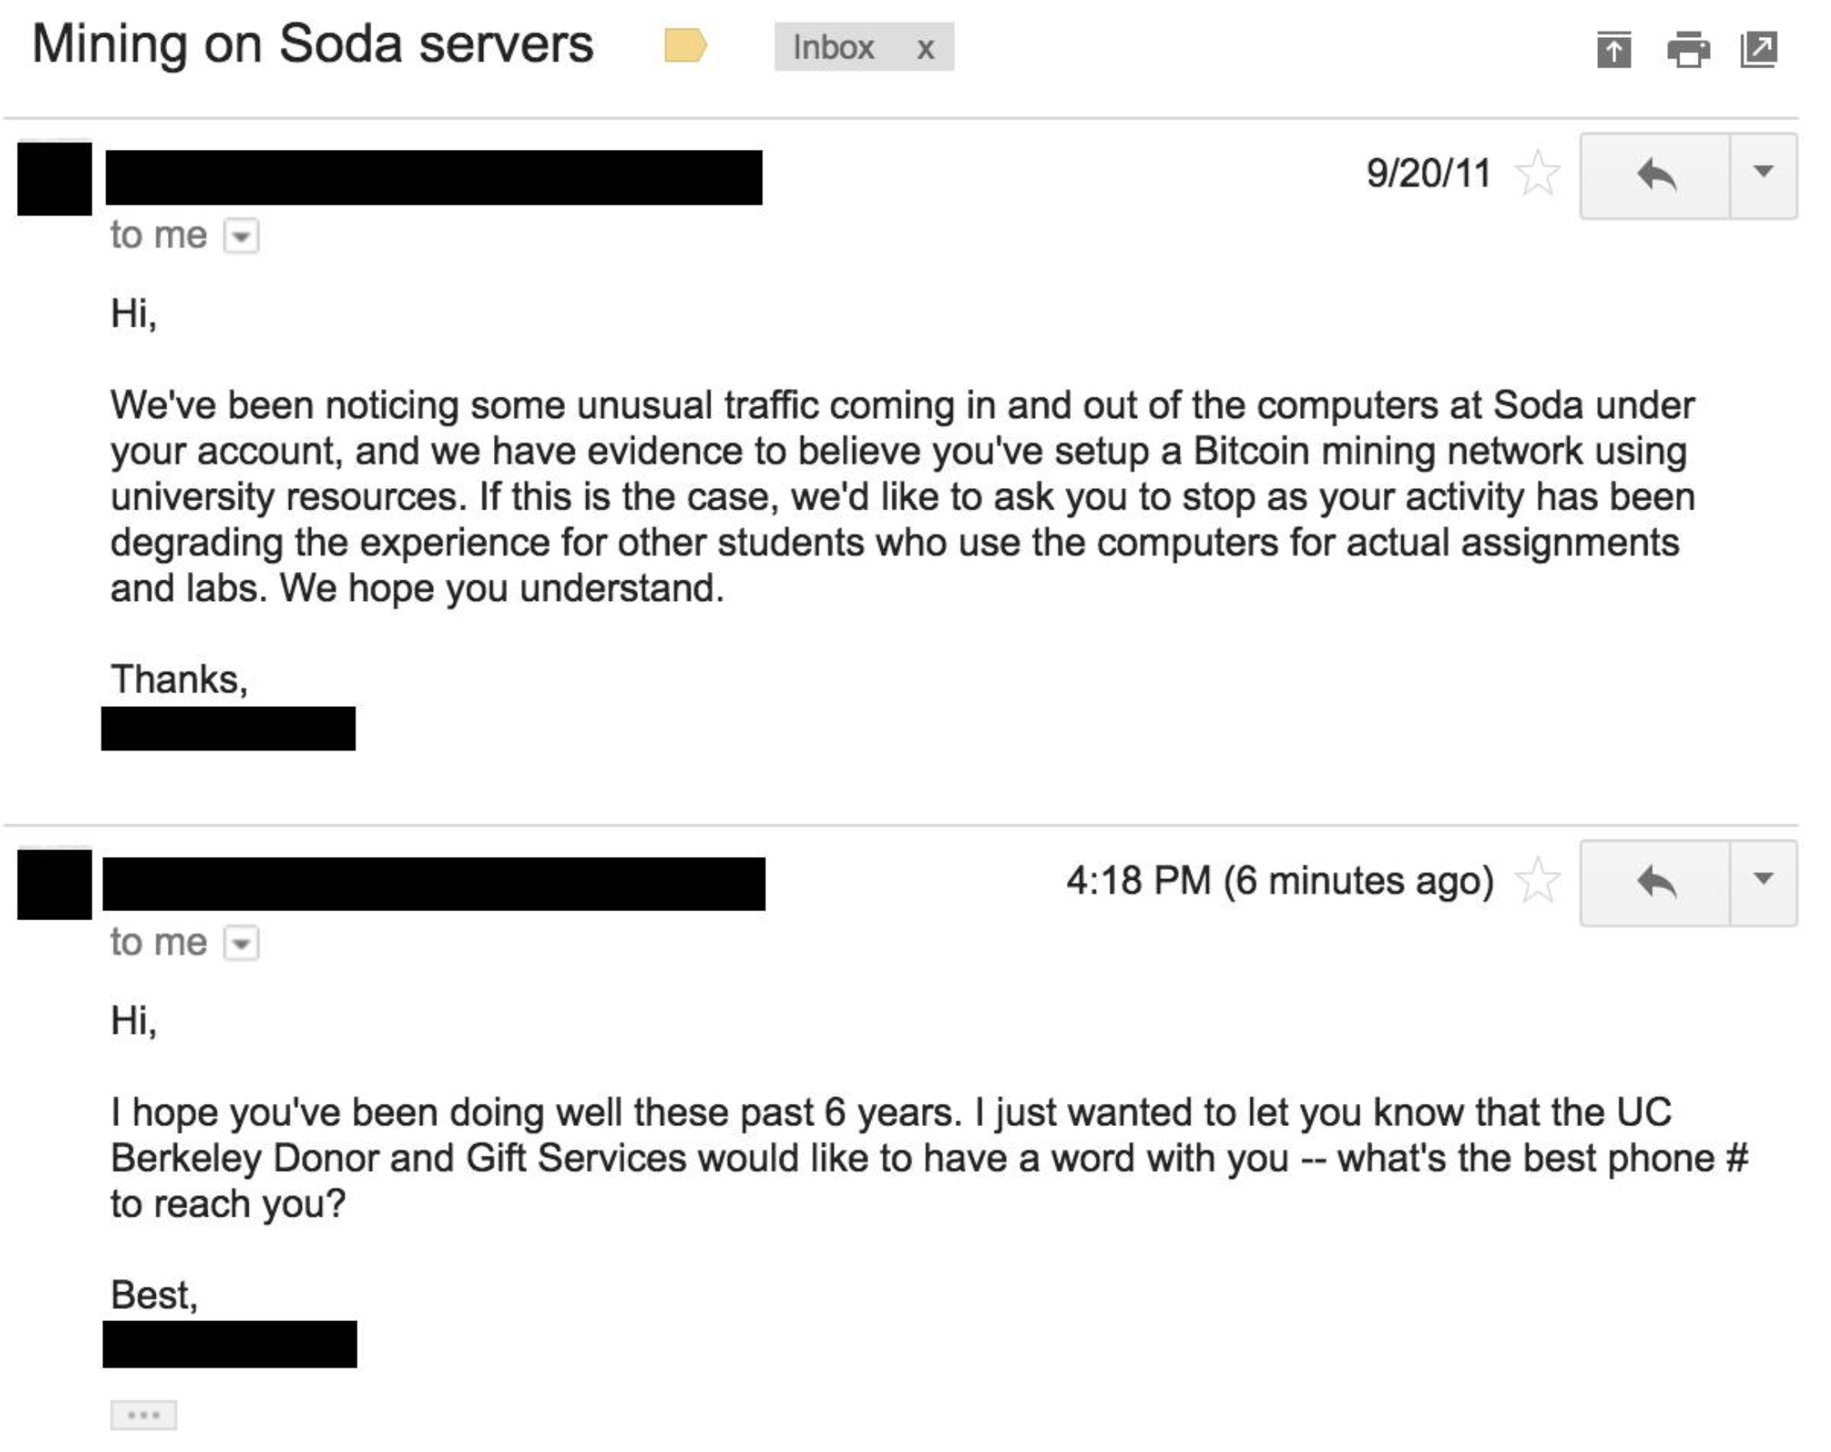
2016 - 2017: HYPE TRAIN
BLOCKCHAIN FUNDAMENTALS LECTURE 2
AUTHOR: MAX FANG
UPDATED BY GILLIAN CHU
Notes:
Another question we often get is about the motivations behind the price volatility
Giving context to have educated understanding of space rather than influence by volatility and prices

Slide 30
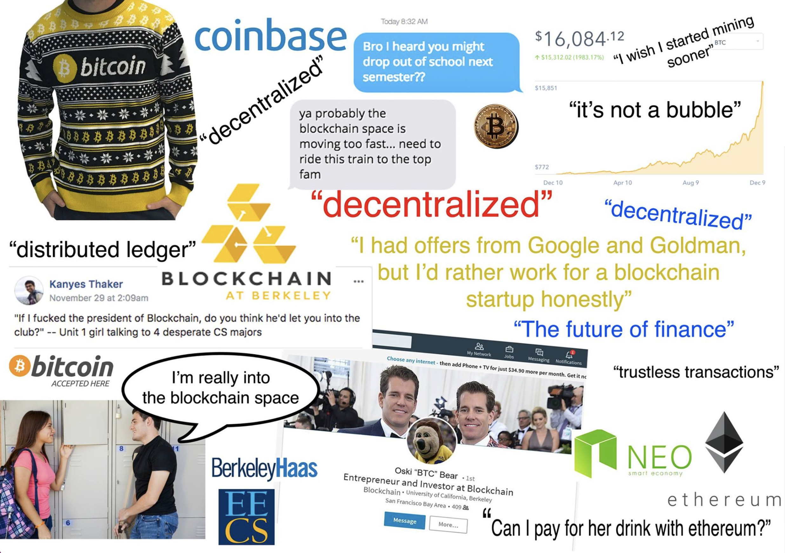
2016 - 2017: HYPE TRAIN
BLOCKCHAIN FUNDAMENTALS LECTURE 2
AUTHOR: MAX FANG
UPDATED BY GILLIAN CHU
Notes:
Another question we often get is about the motivations behind the price volatility
Giving context to have educated understanding of space rather than influence by volatility and prices

Slide 31
4
KURUMSAL (ENTERPRISE) BLOCKCHAIN
BLOCKCHAIN FUNDAMENTALS LECTURE 2
Notes:
Başlangıçta kripto para birimlerinin geliştirilmesi içindi, ancak işletmelerin dikkatini çekti → özel veya izinli blok zincirleri oluşturmak için koşum takımı
Kurumsal blok zincirine yol açtı
Blockchain'in işletmelere, özellikle de bankalara nasıl uyduğuna bakacağız.
İronik olarak: başlangıçta büyük bankalardan + merkezi kurumlardan kaçınmak için yaratılmış bir teknoloji olarak → tam döngüye geri dönüyor gibi görünüyor

Slide 32
4.1
BANKALARIN BLOCKCHAIN İLGİSİ
BLOCKCHAIN FUNDAMENTALS LECTURE 2
Notes:
Discuss: “What would banks think about blockchain given all the context you just learned about?”

Slide 33
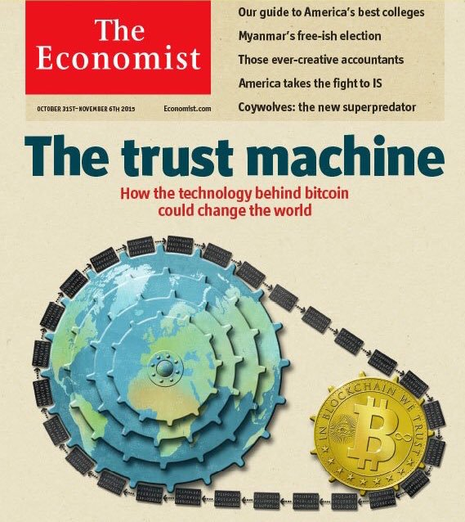
BANKALAR & BLOCKCHAIN
"Özel blok zincirlerine" veya "izin verilen defterlere" olan ilginin artması.
Açık değil
güvenilmez değil
Bitcoin'de olduğu gibi ekonomik teşvikler yok
"Bitcoin"den "blockchain"i ayırın
Eksiklik:
Yüceltilmiş genel anahtar şifrelemesi
Fayda:
Daha uyumlu
BLOCKCHAIN FUNDAMENTALS LECTURE 2
AUTHOR: MAX FANG
Notes:
Blockchain daha yaygın hale geldikçe, bankalar da teknolojiyi almaya başladı.
Birçok banka, Bitcoin'in dijital para birimi olarak ne olduğunu biliyordu, ancak açık, merkezi olmayan, güvenilmez olma tasarım hedeflerine katılmadı.
Bunun ana nedeni: bankalar müşterilerinin kendilerine güvenmelerini istemeleri + operasyonları gizli tutmaları + kontrol edilebilir olmaları
Bu nedenle, Bankalar ABD Dolarını veya başka herhangi bir ulusal para birimini kripto ile değiştirmek zorunda kalmadan blok zinciri teknolojisini UYGULAMANIN bir yolunu aradılar.
Bitcoin'den güvenilir, dağıtılmış + merkezi olmayan ek yükü devralmadan yeni dağıtılmış defter teknolojisinden yararlanın
“Özel blok zincirlerine” veya “izin verilen defterlere” olan ilginin artmasına neden oldu
Ne anlama geliyor? Ağ açık değil, güvenilmez değil + ekonomik teşvik temelinde bir madencilik planı yok (madencilik ödülleri)
'Blockchain'i Bitcoin'den ayırmak istiyorlar
Bitcoin'den (ortak anahtar şifrelemesi) temel şifreleme teknolojisini kullanın ve kurumsal kullanıma daha uyumlu olacak şekilde değiştirin

Slide 34




ÖZEL BLOCKCHAIN GİRİŞİMLERİ
BLOCKCHAIN FUNDAMENTALS LECTURE 2
Notes:
Many enterprise technologies in the space today: JP Morgan’s Quorum, Hyperledger Project run by Digital Asset Holdings, IBM’S Open Blockchain “Fabric” w Hyperledger
A lot of these are open source
The way that companies have looked at blockchain tech has changed over the past few years. Let’s look at JP Morgan Chasee
R3CEV
Start Sept 2015
Chain
Startup collaborating with financial firms on building an open standard
Digital Asset Holdings
Founded by Blythe Masters
# Blythe Master is the person who invented the credit default swap, the financial instrument behind the financial crisis of 2008.
# It'll be interesting to see what she does with blockchain technology
Hyperledger Project: Open source blockchain
Run by Digital Asset Holdings and the Linux Foundation
IBM Open Blockchain
Now part of Hyperledger project as "Fabric"
Quorum
Ethereum-based distributed ledger protocol with transaction/contract privacy and new consensus mechanisms (Istanbul BFT, Raft) .
designed to process private transactions with a permissioned group of known participants.
# Here are some of the organizations on private blockchains
Talk about the benefit of decentralized giving the power to the people and remove the middle man. Make people excited, take control of your data!

Slide 35
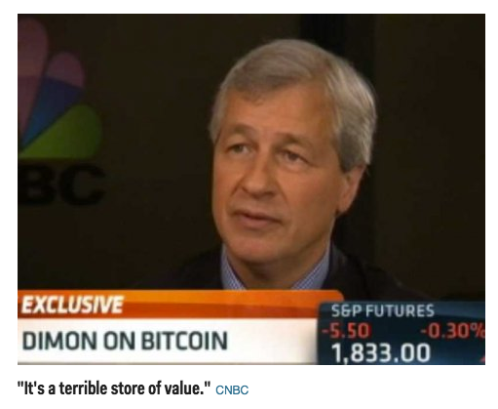
DIMON’NUN BITCOIN/BLOCKCHAIN HAKKINDAKİ FİKİRLERİ
Ocak 2014: "Korkunç bir değer deposu. Tekrar tekrar üretilebilir."
İnsanlar hala Bitcoin'i anlamıyor
http://www.businessinsider.com/jp-morgans-jamie-dimon-on-bitcoin-2014-1
BLOCKCHAIN FUNDAMENTALS LECTURE 2
AUTHOR: MAX FANG
Notes:
CEO of JPM, Jamie Dimon
He is one of the most influential figures in the financial sectors, his words played a huge part in shaping the public opinion on Blockchain
Jan 2014: “it’s a terrible store of value. It could be replicated over and ovr’
Which doesn’t really mean anything
People still didn’t really understand what Bitcoin is and bankers generally look at it with skepticism

Slide 36
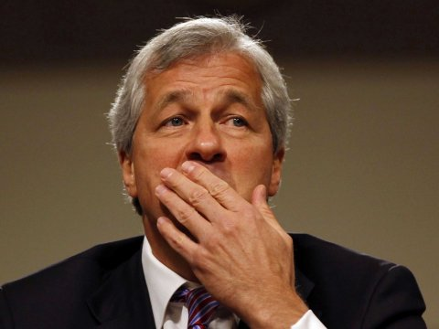
DIMON’NUN BITCOIN/BLOCKCHAIN HAKKINDAKİ FİKİRLERİ
Ekim 2014: "[Bitcoin geliştiricileri] öğle yemeğimizi yemeye çalışacaklar. Sorun değil. Buna rekabet deniyor ve biz rekabet edeceğiz."
Bitcoin'e meşruiyet veriliyor.
http://static6.businessinsider.com/image/5527c91969beddfd15404336-480/jp-morgan-chase-and-company-ceo-jamie-dimon.jpg
BLOCKCHAIN FUNDAMENTALS LECTURE 2
AUTHOR: MAX FANG
Notes:
Oct 2014: "[Bitcoin developers] are going to try and eat our lunch. And that’s fine. That’s called competition, and we’ll be competing.”
Seems aggressive but he actually gives legitimacy to Bitcoin by suggesting that it’s a competitor to traditional banks

Slide 37
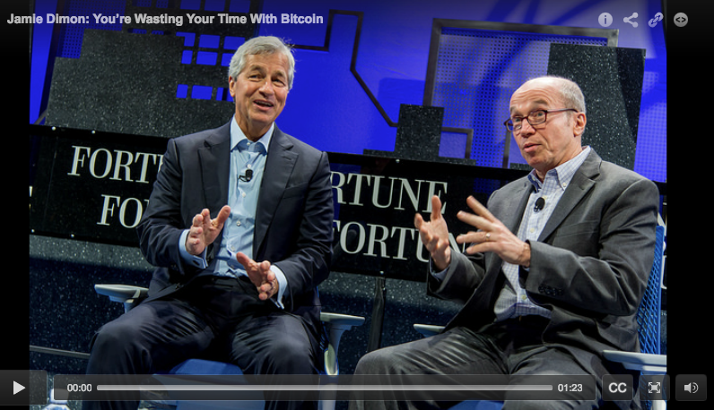
DIMON’NUN BITCOIN/BLOCKCHAIN HAKKINDAKİ FİKİRLERİ
Kasım 2015: “ABD dolarına karşılık Bitcoin olarak adlandırılan sanal para birimi durdurulacak. ... Hiçbir hükümet, sınırları aşan ve aynı kontrollere sahip olmayan bir sanal para birimini asla desteklemeyecektir. Bu olmayacak."
Bankacılar kontrol eksikliğinden nefret eder. Belki de bu bir tehdit?
http://fortune.com/2015/11/04/jamie-dimon-virtual-currency-bitcoin/
BLOCKCHAIN FUNDAMENTALS LECTURE 2
AUTHOR: MAX FANG
Notes:
Nov 2015: “Virtual currency, where it’s called a bitcoin vs. a U.S. dollar, that’s going to be stopped. ... No government will ever support a virtual currency that goes around borders and doesn’t have the same controls. It’s not going to happen.”
Bitcoin isn’t just a competition anymore, it’s a threat. Banks can’t control it and feel threatened by the promise of Bitcoin

Slide 38
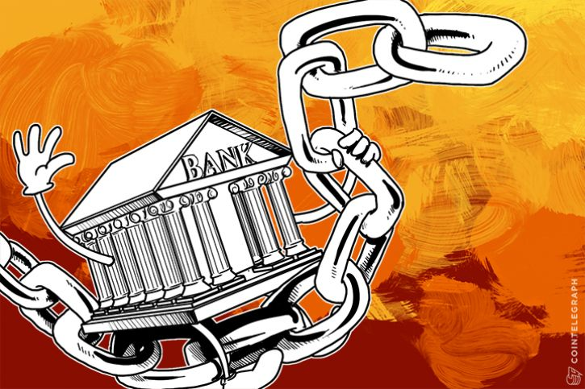
DIMON’NUN BITCOIN/BLOCKCHAIN HAKKINDAKİ FİKİRLERİ
Ekim 2017: “Bitcoin, sonu iyi olmayacak bir “dolandırıcılık”tır. [Bitcoin] alacak kadar aptalsan, bir gün bedelini ödeyeceksin. Blockchain, iyi bir teknoloji. Aslında onu kullanıyoruz… Tanrı blok zincirini korusun.”
BLOCKCHAIN FUNDAMENTALS LECTURE 2
AUTHOR: MAX FANG
Notes:
Oct 2017: “Bitcoin is a “fraud” that won’t end well. If you’re stupid enough to buy [bitcoin], you’ll pay the price for it one day. The blockchain is a technology which is a good technology. We actually use it… God bless the blockchain."
Dimon started to understand the merits of blockchain technology, but now is just opposed to Bitcoin itself
His stance towards Bitcoin doesn’t seem to have changed
Note that he actually said this at an event hosted by the Institute of International Finance

Slide 39
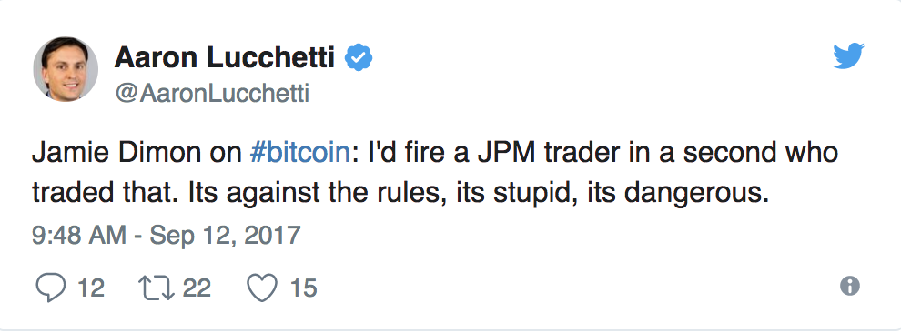
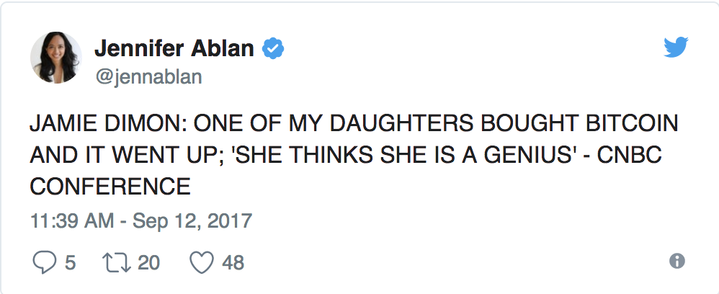
DIMON’NUN BITCOIN/BLOCKCHAIN HAKKINDAKİ FİKİRLERİ
BLOCKCHAIN FUNDAMENTALS LECTURE 2
AUTHOR: MAX FANG
Notes:
Just to really drive the point home, here are some comments he made in September, at a financial services conference

Slide 40
DIMON’NUN BITCOIN/BLOCKCHAIN HAKKINDAKİ FİKİRLERİ
Ocak 2018: “Blockchain gerçek. Kripto yen, dolar ve bunun gibi şey olabilir… Benim için bitcoin her zaman hükümetlerin bitcoin hakkında hissedeceği şeydi, çünkü gerçekten büyüdükçe ve diğer insanlardan farklı bir fikrim var."
BLOCKCHAIN FUNDAMENTALS LECTURE 2
AUTHOR: MAX FANG
Notes:
Jan 2018: “The blockchain is real. You can have crypto yen and dollars and stuff like that… The bitcoin to me was always what the governments are gonna feel about bitcoin as it gets really big, and I just have a different opinion than other people."
He also said he regrets comments made before at the financial conference, but even if he doesn’t
you should recognize that he doesn’t make the distinction between speaking his own opinion and the widely respected opinion of JP Morgan, one of the biggest banks out there.

Slide 41
DIMON’NUN BITCOIN/BLOCKCHAIN HAKKINDAKİ FİKİRLERİ
Şubat 2019: JPMorgan, itibari para birimini temsil eden bir dijital parayı (JPM Coin) oluşturan ve başarıyla test eden ilk ABD bankası olduğunu iddia etti.
BLOCKCHAIN FUNDAMENTALS LECTURE 2
AUTHOR: JANICE NG
Notes:
Feb 2019 till now, JPM has made a digital coin representing a fiat currency (JPM)
An internal ledger for banks
A digital token which represnts US dollars which are held by JPM
Maintains a value equal to 1 USD
Coins can be used to facilitate tx. Across a blockchain network + with other JPM Clients
More on infrastructure later on in the course!

Slide 42
Notes:
History of bitcoin + Blockchain = story of rapid transformation
Roughly began with failed with DigiCash and now ended up in one of the largest financial service firms: JPM

Slide 43

Notes:
Originating as a fledgling tech founded on libertarian ideals
Bitcoin found its beginnings in an industry full of scandals and illicit activity
As Bitcoin began to rise in value + attract attention from a wider audience, shift in focus away from Bitcoin into other innovations using Blockchain

Slide 44
4.2
BITCOIN TOPLULUĞU & SİYASET
BLOCKCHAIN FUNDAMENTALS LECTURE 2

Slide 45
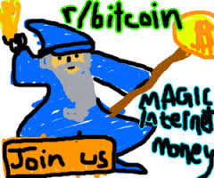
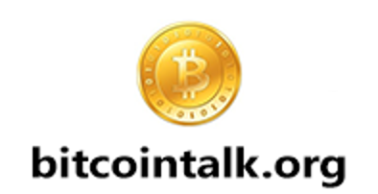


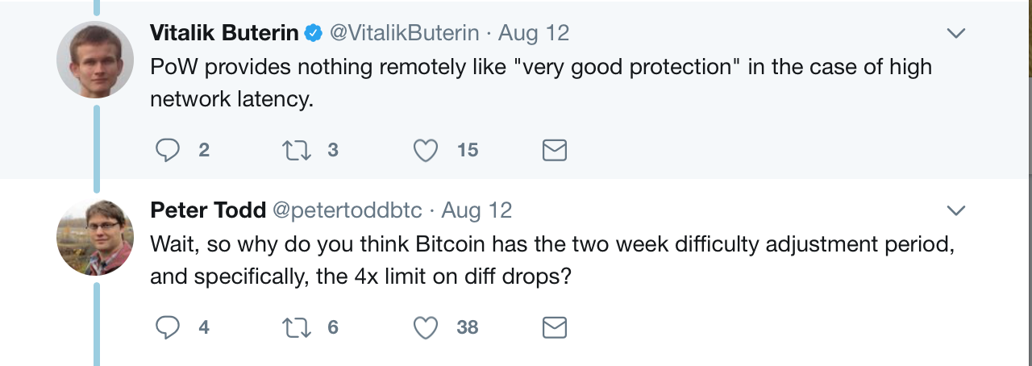
TOPLULUK
TOPLULUK NEREDE ?
BLOCKCHAIN FUNDAMENTALS LECTURE 2
AUTHOR: ANDREW TU
Notes:
Where does the community exist?
Reddit: r/bitcoin
Forums like Bitcointalk.org
Bitcoin meetups and conferences
Organisations like us: Blockchain at Berkeley
We host many public events, workshops and meetups at UC Berkeley, SF, and online
I am currently a TA for the edX course (basically teaching and discussing what you’re learning rn) and it has 8000+ students from all around the world actively on it
This is all done to foster and develop a blockchain community
https://en.bitcoin.it/wiki/IRC_channels

Slide 46


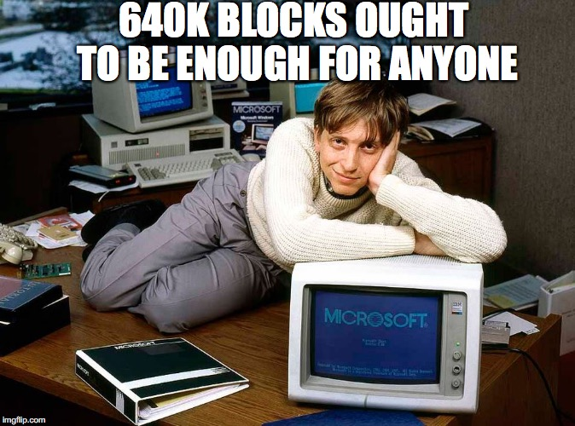
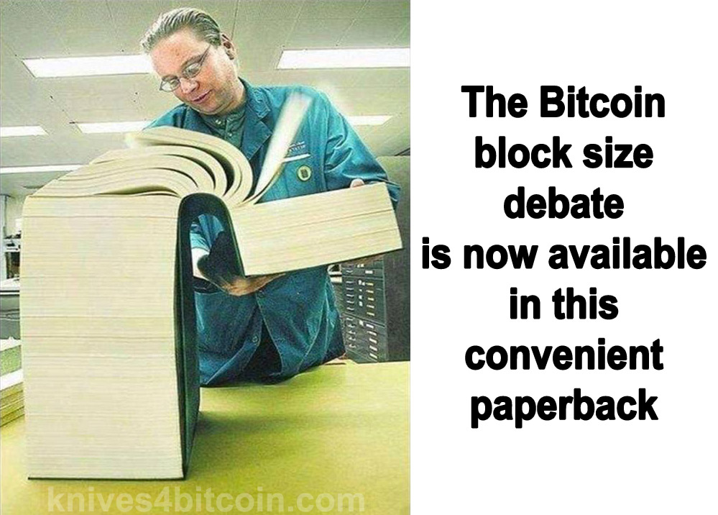
TARTIŞMALI KONULAR
ABD hükümetinde, tüm vatandaşlarımızın çıkarlarını ve görüşlerini en iyi şekilde temsil etmeye çalışıyoruz.
Blockchain topluluğunda, meydana gelen değişiklikler hakkında fikir birliğine varmanın farklı yollarına sahibiz. Anlaşmakta en çok güçlük çektiğimiz konular:
Blok boyutu?
Onay Süreleri?
Üçüncü taraf şirketlerde merkezileşme?
BLOCKCHAIN FUNDAMENTALS LECTURE 2
AUTHOR: GILLIAN CHU
Notes:
The US government tries to best represent its citizens opinions + interests through a representative democracy
In the Blockchain Community, there are diff ways of coming to consensus about the changes that happen + process isn’t always smooth
Some controversial topics: blocksizes? Confirmation times? Centralization in 3rd party companies?
These are some things that we’re going to try and teach you to understand in this class.
Disclaimer that BAB tries to be an objective academic source of reason, but if you take issue with how we present some topics, please let us know

Slide 47
5
GÜNÜMÜZ TOKEN’LERİ
BLOCKCHAIN FUNDAMENTALS LECTURE 2

Slide 48
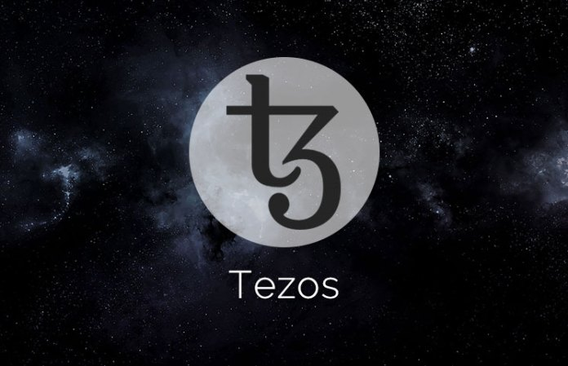

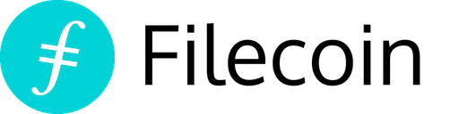
ICOs
ICOs - İlk Para Teklifleri (Initial Coin Offerings)
İnsanların Ethereum üzerine inşa edilen şirketlerin yeni girişimlerine Ether yatırımı yapma yolu
İyi bir şirkete yatırım yapmanın izinsiz, zahmetsiz yolu
Endişeli VC'ler
Bancor ICO $150million
Tezos ICO $200 million
Filecoin ICO $253 Million
THE HYPE
BLOCKCHAIN FUNDAMENTALS LECTURE 2
AUTHOR: APARNA KRISHNAN
Notes:
Nowadays, you can’t speak about the state of the BC industry w/o mentioning ICOs (Initial Coin Offerings)
A way for new projects, startups, companies to sell their underlying crypto tokens in exchange for investors’ money
Think of ICOs as Initial Public Offerings, but instead of investors purchasing shares of a company == purchase coin underlying a new project
Different from equity
Having a new project coin doesn’t give you ownership, but enables to use project when it becomes available
By buying into an ICO, shows that you’re interested in this new project
Incentivizes others to do the same = showing that project will probably be widely used
Without associated token = can’t use the project
Couple of famous ICOs:
Bancor raised 150 mil, Tezos raised 200 mil, Filecoin raised 253 mil
ICOS are permissionless + enable anyone to invest in a project that they feel will be successful
Put emphasis on the word ANYONE because of the open + public nature of crypto
ICO like IPO - acronym
Break down what it means - i.e way to trade ether for token
This is unlike equity, you can use the token to buy the product but you don’t own it.
Permissionless barier less way for people to invest in what they believe will be widely adopetd
VCs getting worried about this
New buisness model - not limite to a country unregulated,
Compare this to Ethereum which raised $18million in its crowdsale!
Ethereum was technically an ICO.
CAUTION:
Not fully finished or even built products - just whitepapers, no past track record, no regulation
“Selling a non-existent product and promising tokens.”

Slide 49
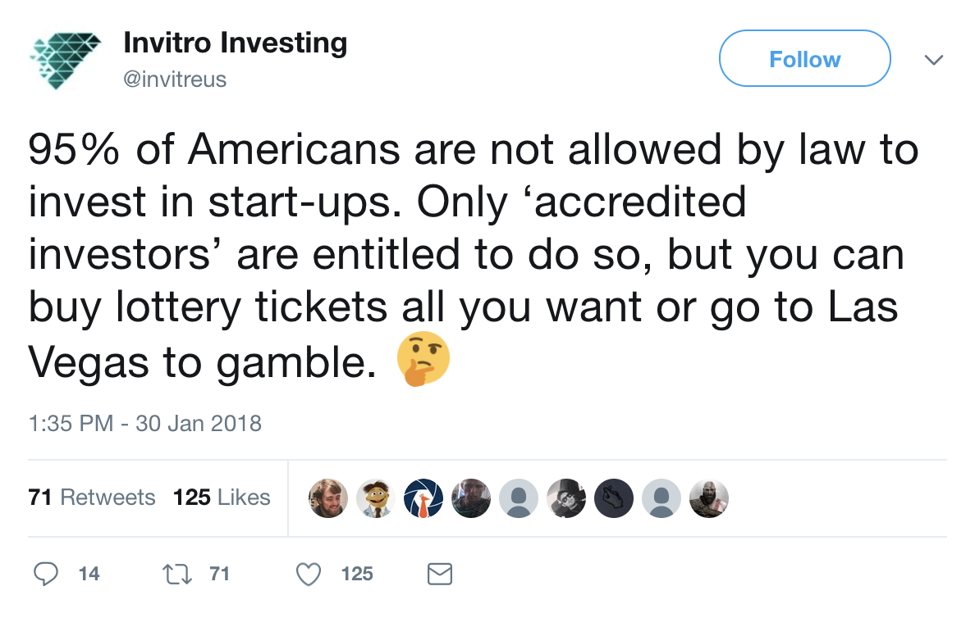
ICOs
NE İSTERSEN ONU YAP!
BLOCKCHAIN FUNDAMENTALS LECTURE 2
AUTHOR: GILLIAN CHU
Notes:
Tweet quote
This shows that ICOs are leveling the playing field for investments
Normal people now can invest in any blockchain project they want to

Slide 50
ALTCOIN PATLAMASI
Litecoin
ZCash
Stellar
Peercoin
Dogecoin
DASH
Monero
Ripple
AUTHOR: GLORIA ZHAO
BLOCKCHAIN FUNDAMENTALS LECTURE 2
Notes:
DogeCoin:
Anonymous, a ‘tipping coin’ in a way
Low transaction fee + fast transactions
Unique: ease of use, can send 10c to fav comment or 100 dollars to a charity easily or fans can send a few dollars to a online personality directly instead of giving likes
The space is always growing:
Libertarian decentralization
Anonymity and de-regulation
Privacy of data
Monero:
Confidential Transactions
ZCash:
Verification and Privacy of Data

